Slide 1
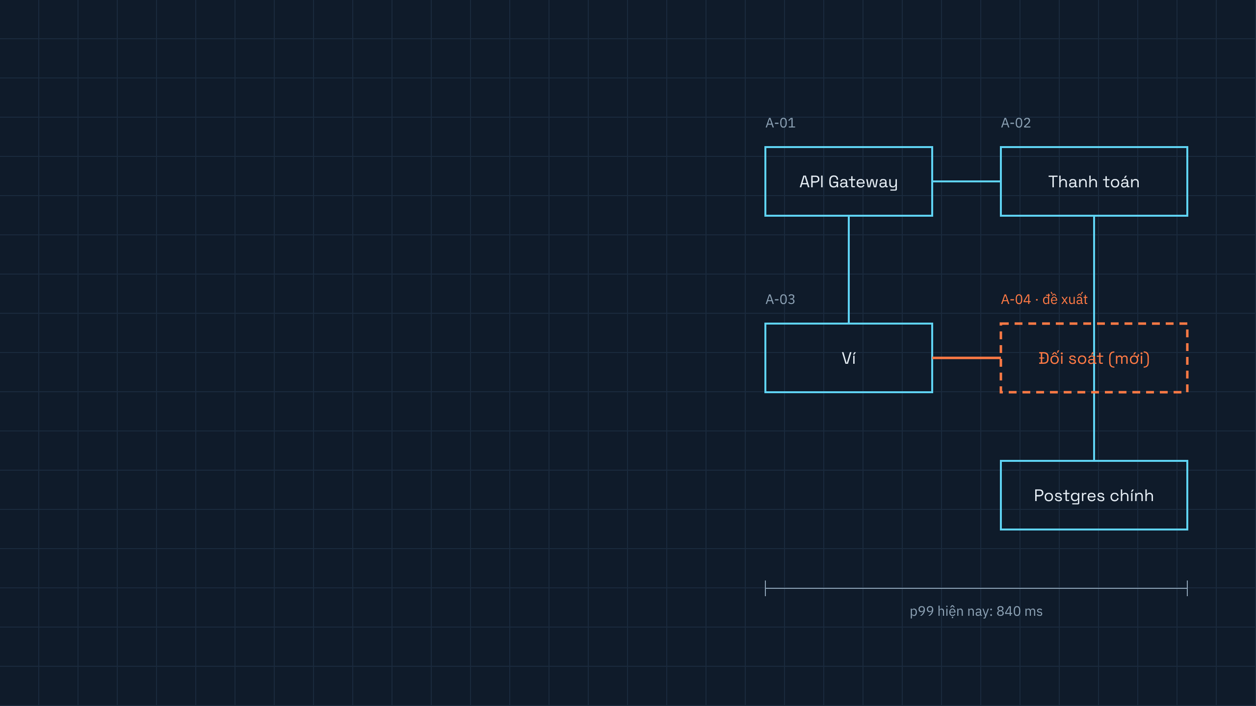
RFC-42 · ĐỘI THANH TOÁN
Tách dịch vụ đối soát để p99 về dưới 300 ms
Rà soát kiến trúc, 05/11/2026. Người đề xuất: Lê Minh Quân, Trần Bảo Ngọc.

Slide 2

Bốn câu hỏi cho buổi rà soát
01
Vì sao chậm
Đối soát chạy chung giao dịch với thanh toán
02
Đề xuất
Tách đối soát thành dịch vụ riêng, đọc từ bản sao
03
Rủi ro
Dữ liệu lệch giữa bản chính và bản sao
04
Lộ trình
Bốn sprint, có đường lui ở mỗi bước
Ví Mây · Rà soát kiến trúc thanh toán · RFC-42
02

Slide 3
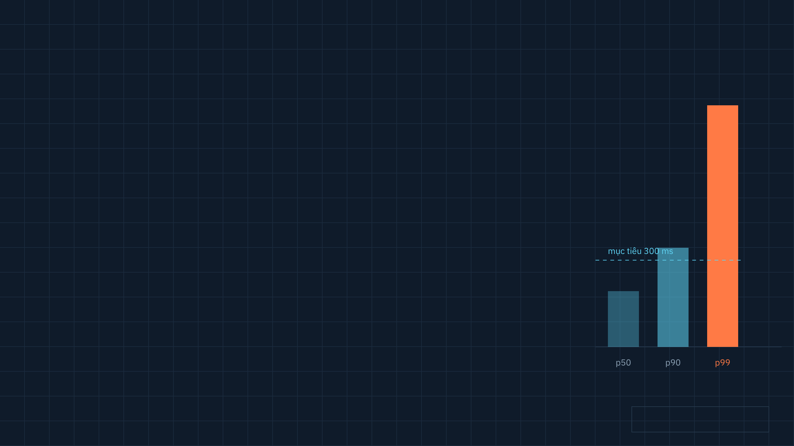
840 ms
p99 của API thanh toán vào giờ cao điểm, gấp 2,8 lần mục tiêu
Đo trong 14 ngày, 20:00–22:00. 63% thời gian chờ nằm ở khoá bảng giao_dịch do job đối soát giữ.
Ví Mây · Rà soát kiến trúc thanh toán · RFC-42
03

Slide 4

Sự cố tăng theo tải: 9 lần trong tháng 10
Số sự cố mức P1–P2 mỗi tháng, hệ thống thanh toán.
7/9
sự cố tháng 10 do khoá bảng
Cả 7 đều trùng giờ job đối soát chạy lúc 20:00, khi giao dịch cao nhất.
Ví Mây · Rà soát kiến trúc thanh toán · RFC-42
04

Slide 5
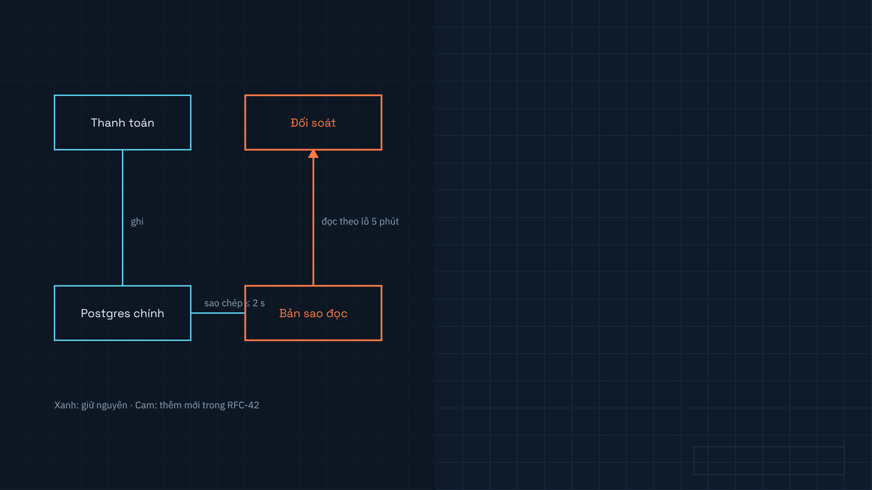
ĐỀ XUẤT
Đối soát đọc từ bản sao, ghi kết quả vào kho riêng
Thanh toán không còn chờ khoá của job đối soát.
Bản sao chậm tối đa 2 giây; đối soát chạy theo lô 5 phút nên không bị ảnh hưởng.
Ví Mây · Rà soát kiến trúc thanh toán · RFC-42
05

Slide 6
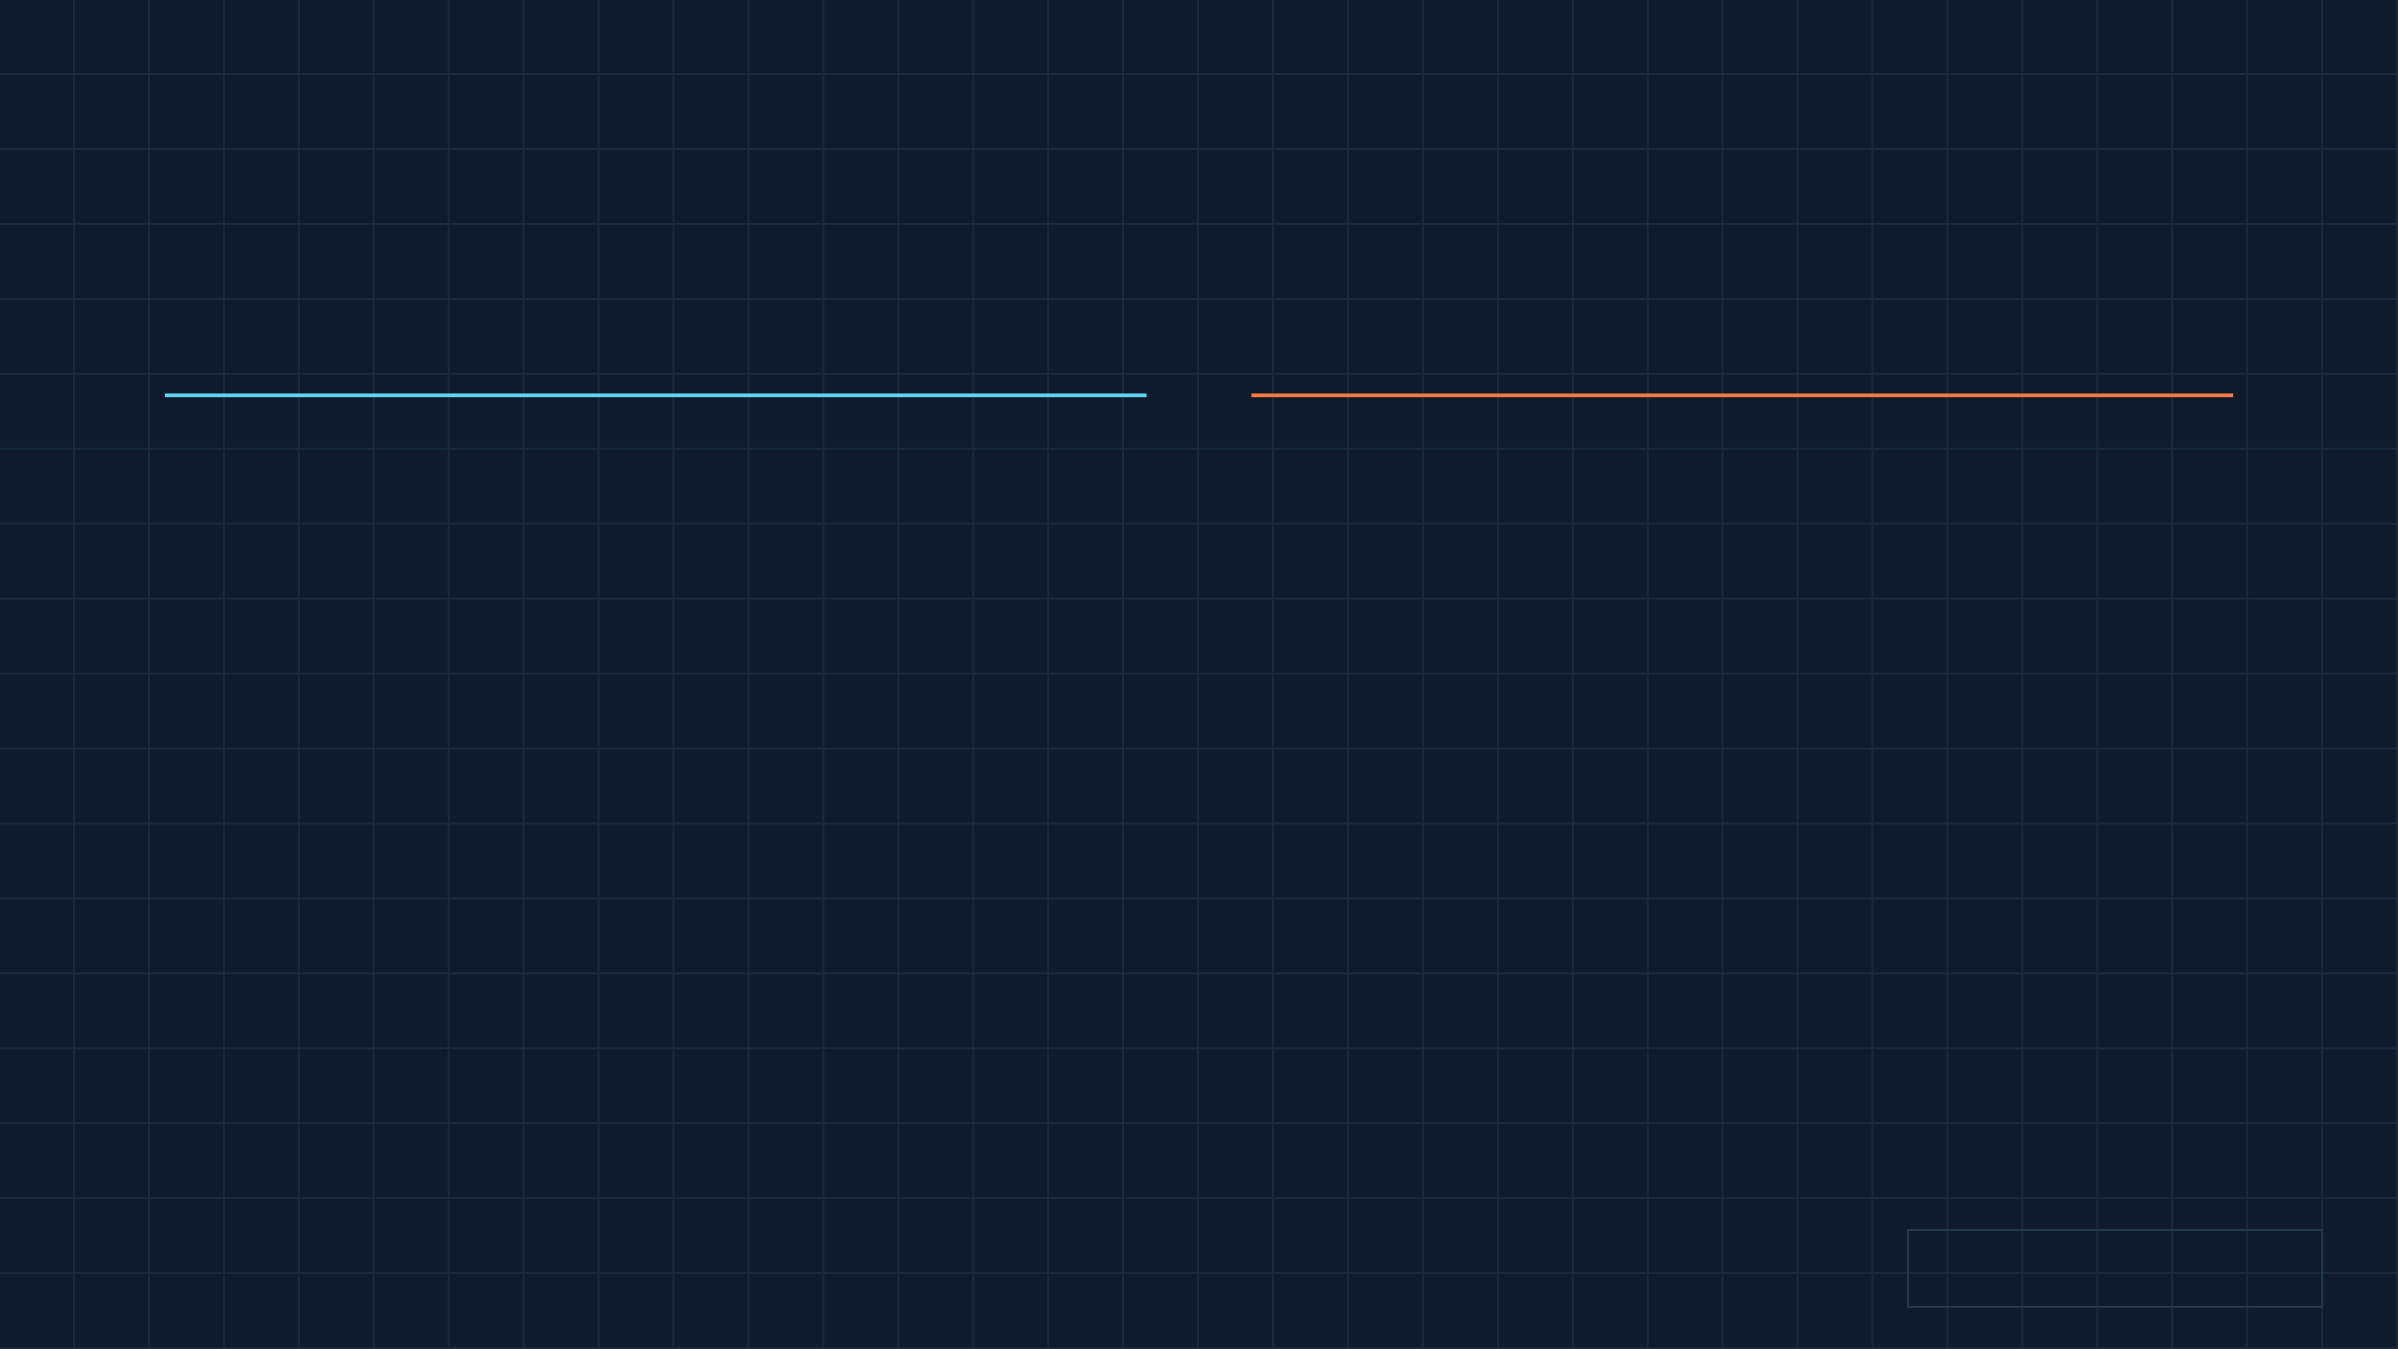
Hai cách, chúng tôi chọn cách ít đụng vào luồng tiền
CÁCH 1
CÁCH 2 · ĐỀ XUẤT
Tối ưu truy vấn, giữ nguyên kiến trúc
Tách dịch vụ đối soát, đọc từ bản sao
Thêm chỉ mục, chia nhỏ job; p99 dự kiến 520 ms, vẫn trên mục tiêu.
Luồng thanh toán không đổi một dòng; p99 dự kiến 260 ms.
520 ms
260 ms
p99 dự kiến · 1 sprint
p99 dự kiến · 4 sprint
Ví Mây · Rà soát kiến trúc thanh toán · RFC-42
06

Slide 7
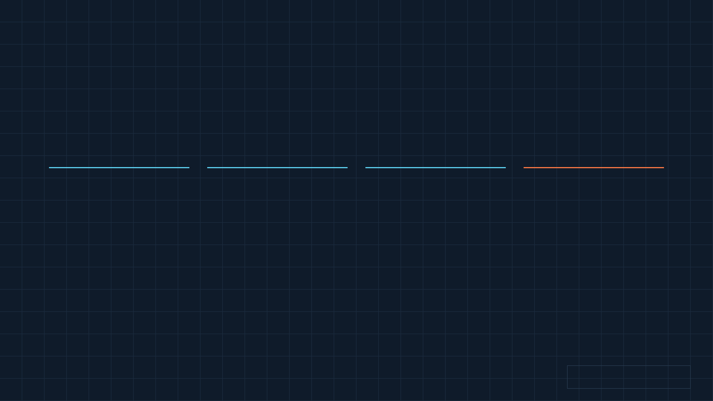
Bốn sprint, bước nào cũng quay lui được
SPRINT 1
SPRINT 2
SPRINT 3
SPRINT 4
Bật bản sao đọc
Dịch vụ đối soát
Chuyển 10% → 100%
Gỡ job cũ
Đo độ trễ sao chép 7 ngày; tiêu chí ≤ 2 giây.
Chạy song song với job cũ, so kết quả từng lô.
Mục tiêu: p99 < 300 ms trong 14 ngày liền.
Cờ tính năng theo nhà cung cấp; lệch > 0 là quay lui.
Ví Mây · Rà soát kiến trúc thanh toán · RFC-42
07

Slide 8
“
Ca trực nào cũng vậy: 20 giờ là chuông kêu, mà lỗi không nằm ở code thanh toán.
Phạm Thanh Tùng
Kỹ sư trực ca, đội Hạ tầng
Ví Mây · Rà soát kiến trúc thanh toán · RFC-42
08

Slide 9
CẦN THỐNG NHẤT HÔM NAY
Duyệt RFC-42 và giữ 2 kỹ sư trong 4 sprint
Kiến trúc
Người
Mốc kiểm tra
Đồng ý tách đối soát, đọc từ bản sao.
Quân và Ngọc, toàn thời gian từ 10/11.
Rà soát lại sau sprint 2, ngày 08/12.
Ví Mây · Rà soát kiến trúc thanh toán · RFC-42
09

